Slide 1

CHỦ ĐỀ 6
VẬN ĐỘNG CỘNG ĐỒNG CÙNG THAM GIA CÁC HOẠT ĐỘNG XÃ HỘI

Slide 2


TRÒ CHƠI TIẾP SỨC
Viết tên những hoạt động xã hội mà em biết.

Slide 3
1
TÌM HIỂU MỘT SỐ HOẠT ĐỘNG XÃ HỘI TẠI CỘNG ĐỒNG

Slide 4
Nhiệm vụ 1. Chia sẻ các hoạt động xã hội mà em biết hoặc tham gia
Hoàn thành bảng về hoạt động xã hội mà em đã tham gia hoặc biết.
Tên, hình thức hoạt động xã hội | Đối tượng hướng tới | Người thực hiện hoạt động
THẢO LUẬN NHÓM

Slide 5

Nhiệm vụ 2. Chia sẻ về ý nghĩa của các hoạt động xã hội đối với cá nhân và cộng đồng.
Ý nghĩa của các hoạt động xã hội đối với cá nhân và cộng đồng?

Slide 6
Ý nghĩa
-Hình thành được năng lực, kĩ năng làm việc.
-Nâng cao giá trị bản thân…
-Đem lại lợi ích cho mọi người.
-Phát huy sức mạnh của các cá nhân và tổ chức xã hội trong cộng đồng…
CÁ NHÂN
CỘNG ĐỒNG

Slide 7
2
THỰC HIỆN MỘT SỐ BIỆN PHÁP ĐỂ MỞ RỘNG MỐI QUAN HỆ, THU HÚT CÁC BẠN, CỘNG ĐỘNG THAM GIA HOẠT ĐỘNG XÃ HỘI

Slide 8

Nhiệm vụ 1. Thiết lập quan hệ với các tổ chức, cá nhân có thể tham gia hoạt động xã hội
Hãy xác định những cá nhân, tổ chức mà em có thể thiết lập và mở rộng quan hệ để thu hút vào các hoạt động xã hội?

Slide 9
SẮM VAI TÌNH HUỐNG
Xây dựng tình huống và đóng vai thực hiện các biện pháp thu hút cá nhân hoặc tổ chức đó vào các hoạt động xã hội.

Slide 10
Nhiệm vụ 2. Tuyên truyền, vận động các bạn và cộng đồng tham gia hoạt động xã hội.
-Đọc mục 2 SGK Trang 53.
-Chọn 1 dự án hoạt động xã hội và lập ra bản kế hoạch chi tiết để tuyên truyền, vận động các bạn và cộng đồng tham gia vào dự án đó.
THẢO LUẬN NHÓM

Slide 11
Nhiệm vụ 3. Nêu gương và làm gương về hoạt động xã hội để thu hút các bạn, cộng đồng tham gia các hoạt động chung.
Bản thân em đã tham gia những hoạt động xã hội nào?
Kể về những tấm gương hoạt động xã hội tiêu biểu mà em biết?
2
1
3
Em học hỏi được gì qua những hoạt động xã hội đó?

Slide 12
Nhiệm vụ 4.
Báo cáo kết quả thực hiện các biện pháp thu hút cộng đồng tham gia các hoạt động xã hội mà em đã áp dụng

Slide 14
NV3
THỰC HÀNH THUYẾT PHỤC CỘNG ĐỒNG THAM GIA VÀO HOẠT ĐỘNG XÃ HỘI

Slide 15
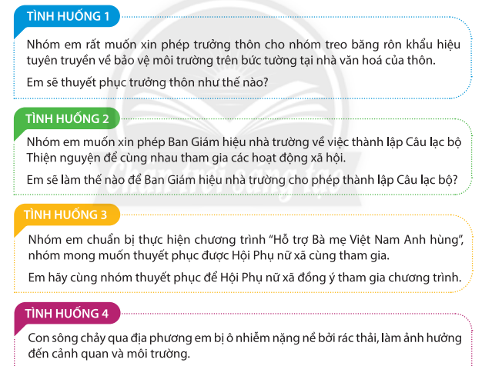
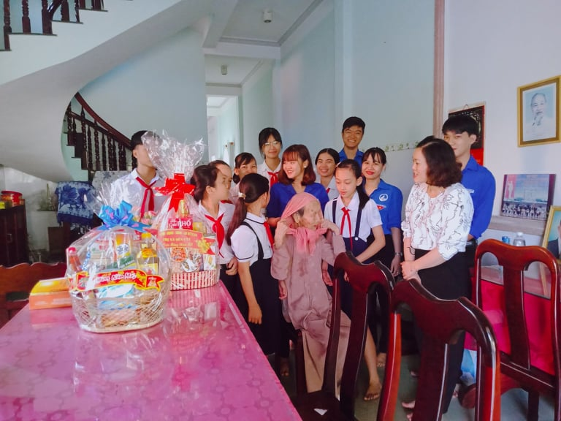


THẢO LUẬN NHÓM: Chia nhóm, chọn tình huống và thảo luận, sau đó đóng vai và giải quyết tình huống
Đủnăng lực và thời gian nhưng thiếu phương tiện thực hiện.
Notes:
GV CHIA LỚP THÀNH 6 NHÓM VÀ CHO CÁC NHÓM THẢO LUẬN VỀ NHIỆM VỤ TRÊN. Và từng nhóm trình bày.

Slide 16
THẢO LUẬN NHÓM: Chia nhóm, chọn tình huống và thảo luận, sau đó đóng vai và giải quyết tình huống
Thời gian thảo luận:
Thời gian trình bày:
Notes:
GV CHIA LỚP THÀNH 6 NHÓM VÀ CHO CÁC NHÓM THẢO LUẬN VỀ NHIỆM VỤ TRÊN. Và từng nhóm trình bày.

Slide 17


GÓC CHIA SẺ
Chia sẻ cùng thầy cô và các bạn về kinh nghiệm thuyết phục cộng đồng tham gia vào các hoạt động xã hội mà em vừa thực hiện.
Notes:
GV CHO HỌC SINH CHIA SẺ VỀ NHỮNG THUẬN LỢI KHÓ KHĂN. HOẶC GV CHIA BẢNG LÀM 2 (THUẬN LƠỊ - KHÓ KHĂN) SAU ĐÓ CHO HỌC SINH DÁN NOTE LÊN VÀ CHIA SẺ, ĐỘNG VIÊN HS VƯỢT QUA NHỮNG LÚC KHÓ KHĂN.

Slide 18
NV4
LẬP VÀ THỰC HIỆN KẾ HOẠCH TUYÊN TRUYỀN TRONG CỘNG ĐỒNG VỀ VĂN HÓA ỨNG XỬ NƠI CÔNG CỘNG

Slide 19


HĐ1:LẬP KẾ HOẠCH TUYÊN TRUYỀN VỀ VĂN HÓA ỨNG XỬ NƠI CÔNG CỘNG
Thực hiện theo nhóm:
Lập 1 kế hoạch tuyên truyền về văn hóa ứng xử nơi công cộng.
Gợi ý:
- Xây dựng nhóm tuyên truyền
- Xác định mục tiêu tuyên truyền
- Xác định địa điểm tuyên truyền
- Xây dựng nội dung, hình thức phù hợp
- Dự trù kinh phí thực hiện
- Tổ chức thực hiện
- Đánh giá việc thực hiện
Notes:
tự chủ chính là khả năng tự bản thân mình sẽ đưa ra các quyết định sáng suốt, xuất phát từ chính bản thân mình

Slide 20
Thực hiện kế hoạch tuyên truyền về văn hóa ứng xử
Thực hiện theo nhóm:
- Chọn 1 địa điểm để thực hiện kế hoạch tuyên truyền mà nhóm đã lên kế hoạch ở hoạt động trước.
- Thực hiện tổ chức việc tuyên truyền

Slide 21
GÓC CHIA SẺ
Chia sẻ kinh nghiệm của nhóm và của em khi thực hiện việc tuyên truyền về văn hóa ứng xử nơi công cộng.
Notes:
GV CHO HỌC SINH CHIA SẺ VỀ NHỮNG THUẬN LỢI KHÓ KHĂN. HOẶC GV CHIA BẢNG LÀM 2 (THUẬN LƠỊ - KHÓ KHĂN) SAU ĐÓ CHO HỌC SINH DÁN NOTE LÊN VÀ CHIA SẺ, ĐỘNG VIÊN HS VƯỢT QUA NHỮNG LÚC KHÓ KHĂN.

Slide 23
THANK YOU

